Slide 1

児童生徒の自殺予防
子供たちが出すＳＯＳに対する感度を上げる
参考資料：I’s2019～いじめ・自殺・暴力行為対応ハンドブック～
平成31年3月埼玉県教育委員会
生徒指導研修資料 「児童生徒の自殺予防」 東部教育事務所
1

Slide 2

はじめに
事例１ リストカット
事例２ 自殺念慮
具体的な対応
生徒指導研修資料 「児童生徒の自殺予防」 東部教育事務所
2

Slide 3
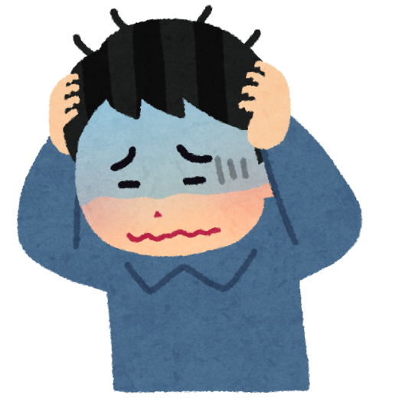
「心身が疲れやすくなる子」が多い
はじめに
子供もつらいことや、嫌なことが続くと
ストレスを感じます。
それを上手に解消できないと、心身が
疲れやすくなるのが子供に多い傾向です。
どうしてこんなに疲れるのか、つらいのか自分では分かりません。
ストレスによる反応であることをなかなか認められなかったり、
周囲の人に相談できなかったりする特徴があります。
また、子供のストレス症状は、人間関係やコミュニケーションに表れる
ことが多くあります。遊ぶ友達が変わったり、急に乱暴になったり、
挨拶をしなくなったりと、周囲との関わり方が変わります。
生徒指導研修資料 「児童生徒の自殺予防」 東部教育事務所
3

Slide 4
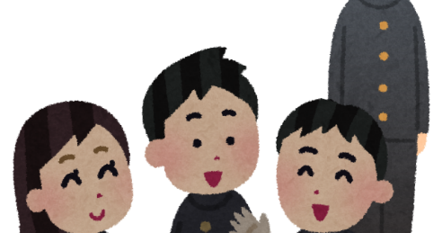
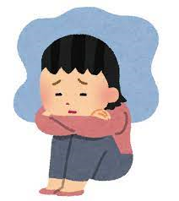
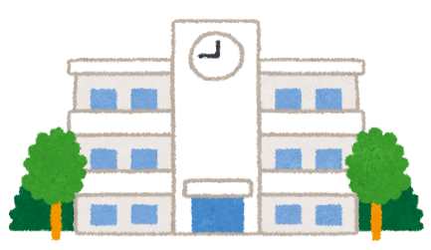
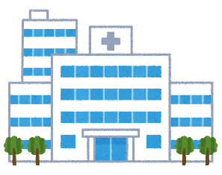

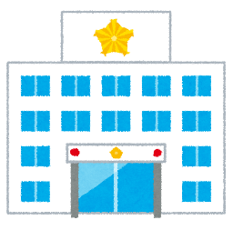
助けて！
基本的な心構え
はじめに
〇児童生徒に寄り添う
児童生徒はリストカット等の行為を通じて自殺のサインを示すときがある。
リストカットは他者の気を引くため
死にたいという人に限って死なない
学校で毎日のように子供に接している
教師こそが、自殺のサインを最初に
受け止めるゲートキーパーでもある。
〇児童生徒の示すサインを一人で抱え込まない
自殺の危険性の高い児童生徒については、担任等が一人で抱え込むことなく、
チームによる対応や支援につなげていくことが大切。
多くの目で見守ることで、児童生徒理解が深まり、より適切な対応方針を検討できる。
〇関係機関と連携する
きめ細かな対応には
家庭や関係機関との連携が必要
自殺を考える児童生徒の背景
主体
学校
医療
福祉
警察
学校の問題
家庭の問題
進路の問題
異性の問題
児童生徒の“つらい”という気持ちに寄り添う。
生徒指導研修資料 「児童生徒の自殺予防」 東部教育事務所
4

Slide 5
このような事例の対応のポイントは？
事例１ リストカット
Ａは、両親の離婚後、不眠や頭痛のため学校を休みがちになっていた。
Ａは離婚の原因は自分にあると思い込んでいる様子であった。
Ａのことを気にかけていた担任は、ある日の放課後、二者面談の場を設け、話を聴くこととした。
冒頭、担任からの問いかけにＡは「大丈夫です。」と発言していたが、面談も終わりそうになった頃、「先生、親に内緒にしてくれますか。」と左手首の無数の傷を見せた。
Ａは1か月ほど前から、自宅でリストカットを繰り返していることを
告白した。また、「血がにじむのを見ると安心感に包まれる」や「今日は先生と話せたから大丈夫だと思うけど切りたくなったらまた切ります」とも発言した。
生徒指導研修資料 「児童生徒の自殺予防」 東部教育事務所
5

Slide 6
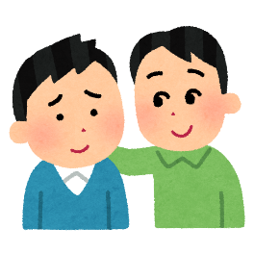
事例１ 対応のポイント
事例１ リストカット
〇叱ったり本人を責めたりすることは避ける。
〇児童生徒の思いに寄り添い、耳を傾ける。
リストカットした児童生徒に対して、「そんなことをしてはいけない」と否定したくなることもありますが、まずはそういう行為をせざるを得なくなった児童生徒に
寄り添い、心配していることを伝え、思いを傾聴する
ことが大切です。
生徒指導研修資料 「児童生徒の自殺予防」 東部教育事務所
6

Slide 7
「親に内緒にしてほしい」と言われたら？
事例１ リストカット
児童生徒から相談を受けた際に、「親に内緒にしてほしい」と言われた場合も、児童生徒の要望に寄り添いながら「一人で抱え込まず、組織で対応する」ことが重要となります。保護者に伝えざるを得ないような状況では、児童生徒が何を心配しているのか、そのことに共感の意を示しながらも、学校として保護者に説明するべき事案であることを本人に伝え、その説明方法等も含め、本人の同意を得ることが大切です。児童生徒の状況に応じ、本人も同席の上で保護者と面談したり、本人を前にして保護者に電話したりするなど、児童生徒の気持ちを理解しながら、児童生徒が抱える悩みを保護者と共有することが大切です。
生徒指導研修資料 「児童生徒の自殺予防」 東部教育事務所
7

Slide 8
このような事例の対応のポイントは？
事例２ 自殺念慮を打ち明けられた
２年生のＡは、実行委員としての体育祭の練習計画を立てていた。ある日、Ａは他の実行委員と練習内容をめぐり、口論となり、仲裁に入った別の生徒に対しても不満をぶつけた。
このトラブルの翌日に、その内容を聞いたＡのクラス担任は、Ａから丁寧に聴き取りをし、Ａの気持ちを受け止めるとともに、同日夕方に、保護者にも状況を説明し、連携して見守っていくこととした。
体育祭本番を１週間後に控えた放課後、教室に残っていたＡに担任が声をかけたところ、Ａは「先生、もう死にたいです。」と発言した。
生徒指導研修資料 「児童生徒の自殺予防」 東部教育事務所
8

Slide 9
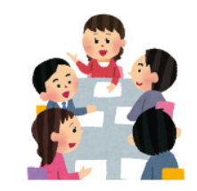
事例２ 対応のポイント
事例２ 自殺念慮を打ち明けられた
〇情報を組織で共有し対応する。
〇保護者、関係機関との連携を検討する。
自殺念慮を打ち明けられた場合、その思いをきちんと受け止めつつも、個人で抱え込むことなく、組織で情報を共有し、保護者とも連携を図り、必要に応じて関係機関との連携も検討する等、組織で対応を検討することが肝心です。
事例２への対応のポイント
生徒指導研修資料 「児童生徒の自殺予防」 東部教育事務所
9

Slide 10
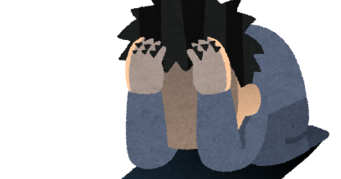
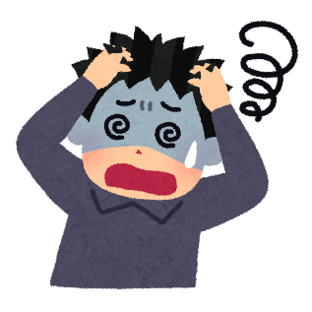

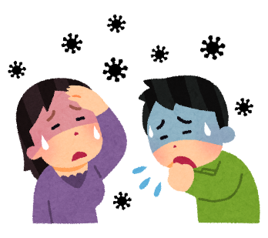
子供たちの心理
具体的な対応
追い詰められるまでには長い道程があり、
それまでにどう対応
したかが重要です。
子供たちが出す
SOSに早い段階
で気付きたい！
自殺
死ぬしかない
未然防止・早期発見のために
子供たちが出すＳＯＳに対する
感度を上げましょう！
精神疾患
うつなどで思考狭窄
ストレス
不安・不眠・食欲不振などを引き起こす
この段階で変化をキャッチしたい！
生きづらさ・困りごと
学業・家庭・友人・経済・健康問題など
土台となる部分。大切に！
安心・安全 生徒相互の人間関係 教職員との信頼関係 よい学級
生徒指導研修資料 「児童生徒の自殺予防」 東部教育事務所
図 生きづらさの要因 中央大学客員教授/防衛医科大学校教授 高橋 聡美 氏
10

Slide 11
本人に寄り添った個人の対応（TALKの原則）
具体的な対応
児童生徒から深刻な相談をされた際、その初期対応のほとんどは担任などの個人が担うことになります。
その際に「大丈夫、頑張れば元気になる」などと安易に励ましたり、「死ぬなんて馬鹿なことを考えるな」などと叱ったりしがちですが、一番大切なことは児童生徒の悩みをしっかりと受け止め、寄り添うことです。
ＴＥＬＬ
はっきりと言葉に出して「あなたのことを心配している」と伝える。
相談されたら「話してくれてありがとう。」と感謝を伝える。
ASK
死にたいと思っているかどうか、率直に尋ねる。
「気持ちをわかってくれるかも。」との思いが生まれることが期待できる。
LISTEN
解決策を示そうとあせらず、聴き役に徹する。
児童生徒が相談したいことをたくさん話せる相手であることを心がける。
KＥEP SAFE
危ないと思ったら、まず本人の安全を確保し周囲の人の
協力を得て、適切な対処をする。
生徒指導研修資料 「児童生徒の自殺予防」 東部教育事務所
11

Slide 12
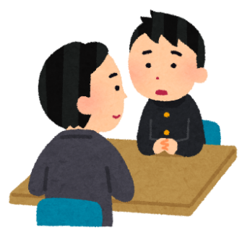
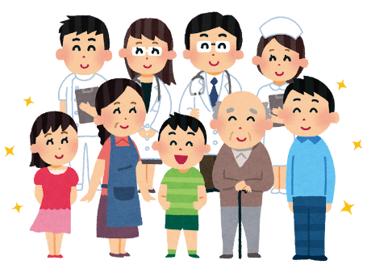
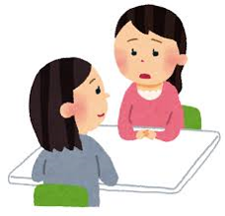
対応のポイント
具体的な対応
声をかけ、二者面談で対応
・ＴＡＬＫの原則に基づいた対応
・自傷行為への対応
①自傷する人を追い詰める言動を控える
②行動の裏にある思いに耳を傾ける
③より良い手段を一緒に考える、提案する
組織で情報共有
・対応方針の検討
①本人への働きかけ
②保護者との連携
③関係機関との連携
④他の児童生徒への配慮
保護者との情報共有・見守り依頼
・保護者との連携について検討
①学校だけで抱えない
②最悪を想定しながら、最善の策を考える
③休日や夜間の見守りを家庭に
関係機関との連携
・医療機関等との連携の在り方
①精神科受診の場合
→ 医療との連携
②虐待が考えられる場合
→ 福祉との連携
③学校内で心配な事案
→ 警察との連携
生徒指導研修資料 「児童生徒の自殺予防」 東部教育事務所
12

Slide 13
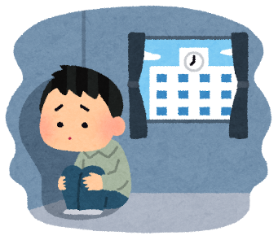
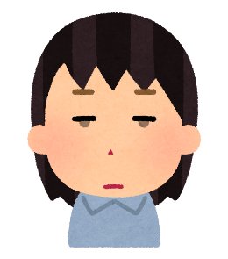
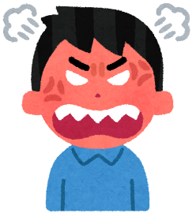
自殺のサインを察知した際の具体的な対応
具体的な対応
自殺の心理
一見何の前触れもなく起こったように見える自殺でも、実際には徐々に危険な心理状態に児童生徒は陥っているものです。自殺にまで追いつめられる児童生徒の心理には、以下のような共通点を挙げることができます。
「居場所がない」「皆に迷惑をかけるだけだ」「誰も自分のことを助けてくれるはずがない」などとしか思えない心理状態に陥り、頑なに自分の殻に閉じこもってしまう。
自分の苦しみはどんなに努力しても解決せず、永遠に続くという絶望的な感情に陥る。
苦しみが永遠に続くという思い込み
ひどい孤立感
「私なんていない方がいい」
「生きていても仕方がない」
など生きている意味など何も
ないという感覚にとらわれて
しまう。
自殺以外の解決方法が全く思い
浮かばなくなる。
自分の置かれているつらい状況への
やり場のない怒りが自分自身に向け
られる。
心理的視野狭窄
無価値感
強い怒り
生徒指導研修資料 「児童生徒の自殺予防」 東部教育事務所
13

Slide 14
自殺のサインを察知した際の具体的な対応
具体的な対応
自殺のサイン
自殺のサインは以下のように多様です。これらを含め、児童生徒の小さな変化を把握することが大切です。日頃から、アンテナを高くし児童生徒の変化を的確に捉え、早期に自殺の危険性を察知し、適切に対応することが重要となります。
・自殺の思いにとらわれ、自殺についての文章を書いたり、絵を描いたりする
・自傷行為
・友人との交際をやめて引きこもりがちになる
・自殺をほのめかしたり自殺の具体的な計画を立てたりする
・これまでに関心のあった事柄に対して興味を失う
・最近の喪失体験
・注意力がなくなる
・大切な人の最近の自殺
・いつもなら楽々できるような課題が達成できない
・成績が急に落ちる
・身だしなみを気にしなくなる
・学校に通わなくなる
・不安やイライラが増し、落ち着きがなくなる
・乱れた性行動に及ぶ
・過度に危険な行為に及ぶ、実際に大怪我をする
・家出や放浪をする
・投げやりな態度が目立つ
・不眠、食欲不振、体重減少などの様々な身体の不調を訴える
・健康や自己管理がおろそかになる
・別れの準備（整理整頓、大切なものを友だちにあげる等）
・自分より年下の子供や動物を虐待する
生徒指導研修資料 「児童生徒の自殺予防」 東部教育事務所
14

Slide 15
自殺のサインを察知した際の具体的な対応
具体的な対応
児童生徒の危険サインや自殺危機を認知
１ 「ＴＡＬＫの原則」に基づき、児童生徒本人に寄り添う
【留意点】
〇児童生徒を一人にしない 〇急に児童生徒との関係を切らない
〇一人で抱え込まない
〇秘密にしてほしいと言われた場合、児童生徒のつらい気持ちを尊重しつつ、
学校が組織として対応する必要があることを丁寧に説明し、理解を得る。
個人対応
２ 児童生徒の安全を確保する
①管理職、生徒指導主任、学年主任、養護教諭等に報告する
②生徒指導部会や学年会等、校内組織で情報共有し、対応策を検討する
③事案に応じた組織を編成し、ＳＣ、ＳＳＷ、学校医等の助言を得ながら対応する
組織対応
３ 保護者との連携
①情報共有と相談を並行して行う
②学校の対応方針を示す
③家庭における児童生徒の見守りを依頼する
４ 関係機関との連携
①警察との連携
②医療機関への相談（主治医との連携）
③児童相談所等、福祉機関との連携
生徒指導研修資料 「児童生徒の自殺予防」 東部教育事務所
15

Slide 16
自傷する児童生徒への対応
具体的な対応
中高生を対象にした複数の調査では、およそ１割の子が「わざと自分の体を刃物で傷つけたことがある」と回答しているそうです。自傷の多くは、つらい気持ちを解消するために繰り返されますが、必ずしも「死にたい」と思って行われるわけではありません。しかしながら、１０代で自傷した経験のある人は、その後１０年以内に自殺に至るリスクが、そうでない人の数百倍にも上ると報告されています。また、オーバードーズ（処方された薬等の過剰摂取）の経験者については、さらにその危険性が高まると考えるべきでしょう。
リストカット等の行為は、その後の自殺にもつながりかねない危険なサインであるという認識をもち、以下のポイントを理解しておくことが大切です。
ＳＴＥＰ１ 自傷する人を追い詰める言動を控える
自傷は、誰からの助けも得られない状況に対処するための本人なりの手段ですので、いきなり「やめなさい」と言ったり、叱責したりするのは避けるべきですし、逆に冷淡すぎる過小な反応が良いわけでもありません。感情のままにふるまわない冷静さが必要です。
ＳＴＥＰ２ 行動の裏にある思いに耳を傾ける
相談されたら、解決策を示そうとあせらず、基本的には聴き役に徹しましょう。自傷がなぜいけないのか説得しようとしても、自傷を繰り返す本人の心には響かないといいます。行動の裏にある思いを聴き出すためには、自傷という行動を頭ごなしに否定せず、話せたことを評価していくことが大切です。
ＳＴＥＰ３ より良い手段を一緒に考える、提案する
本人のつらさを受け止めるだけでなく、つらさを減らすためにどうすればよいかを一緒に考え、関わりを続けていきましょう。自傷に頼り切ることの危険性は懸念としてはっきり伝えることが大切です。その上で、切りたい衝動がすぐに切ることにつながらないようにするための方法（氷を握りしめる等の置換スキル）を一緒に考えたり、専門的な相談窓口を伝えたりするとよいでしょう。
参考：自傷・自殺のことがわかる本 自分を傷つけない生き方のレッスン（監修 松本俊彦）
生徒指導研修資料 「児童生徒の自殺予防」 東部教育事務所
ＥＮＤ
16

